Slide 1
ŻYJ ZDROWO I KOLOROWO W SZKOLE PODSTAWOWEJ NR 37 W SZCZECINIE

Slide 2
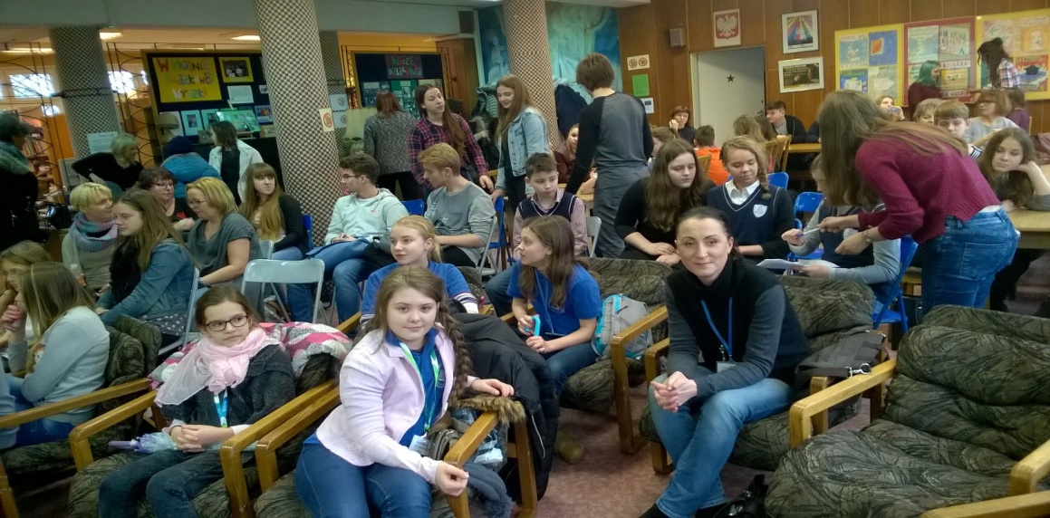
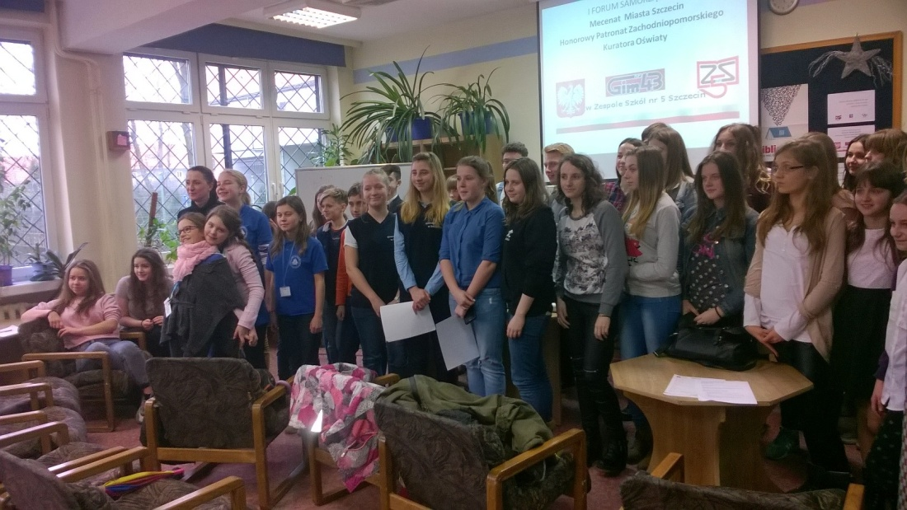
22 lutego w Gimnazjum Nr 43 przy ul. Hożej 3 uczestniczyliśmy w I Forum Samorządowym pod hasłem „Żyj zdrowo i kolorowo”.

Slide 3
25 lutego zorganizowaliśmy spotkanie z przedstawicielami Samorządów Klasowych, podczas którego odbyły się warsztaty. Pracując metodą „Trzy role Walta Disneya” wspólnie podjęliśmy decyzję o przystąpieniu do projektu i działaniach, które zrealizujemy.
Ogłoszenie „Kolorowego tygodnia” – 14-18 marca
14 marca – bieg po zdrowie
16 marca – prezentacje artystyczne
Owocowo-warzywne szaleństwa w klasach 1-3
Konkursy plastyczne
Grafika komputerowa w klasach 1-3
Plakatowe graffiti klas 1-6

Slide 4
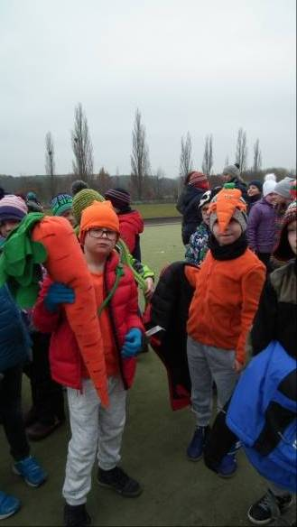
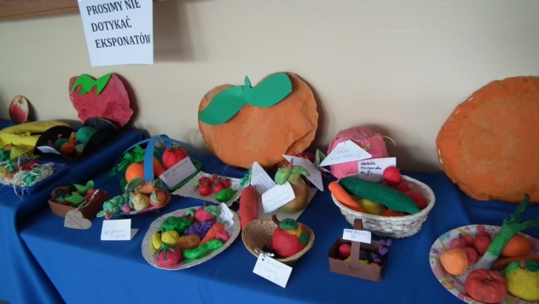
Kolorowy tydzień
Po warsztatach, gospodarze klas otrzymali dokładny plan działań. Każda klasa mogła przystąpić do realizacji dowolnie wybranych zadań.
Zaangażowanie wszystkich uczniów przerosło nasze oczekiwania. Cała społeczność uczniowska dobrze bawiła się podczas trwania projektu a wychowawcy i nauczyciele wspierali ich pomysły.
Dni, 14-18 marca , były wspólną zabawą w „Kolorowy tydzień”

Slide 5
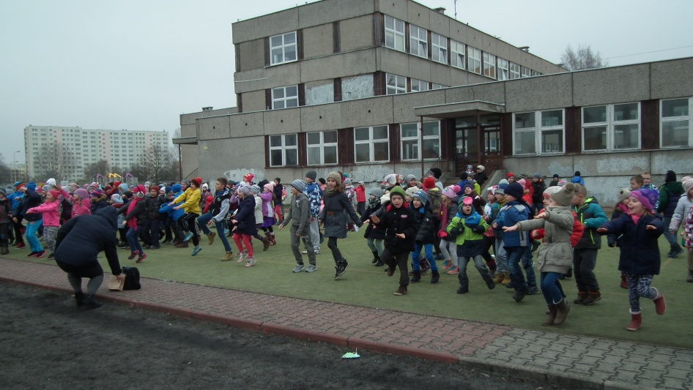
Bieg po zdrowie
Zabawę rozpoczęliśmy już w poniedziałek, 14 marca, Biegiem po zdrowie. Bieg rozpoczął się rozgrzewką , którą poprowadziła mama ucznia (uczestniczka biegów maratońskich i pół maratońskich, zajmująca w nich czołowe miejsca)
Ze względu na dużą ilość chętnych (ok. 600 uczniów) musieliśmy podzielić dzieci na trzy grupy. W związku z tym zabawa trwała cały dzień.

Slide 6
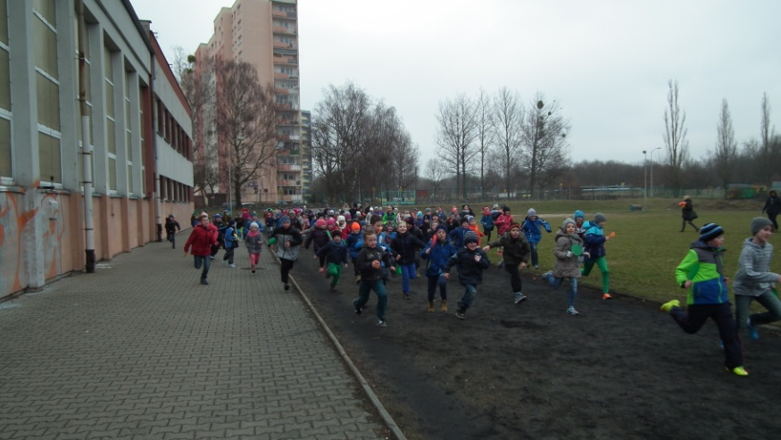
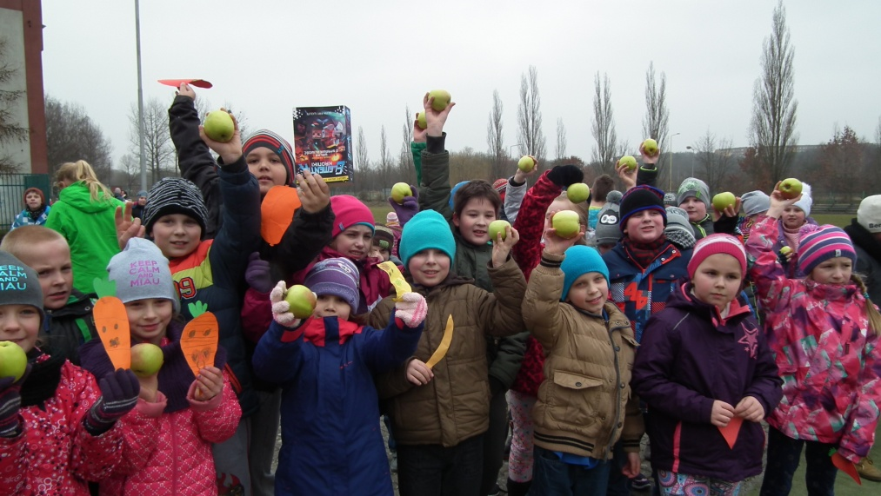
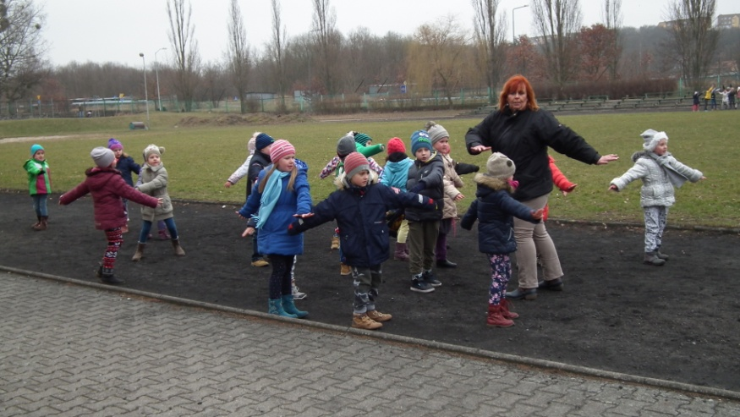
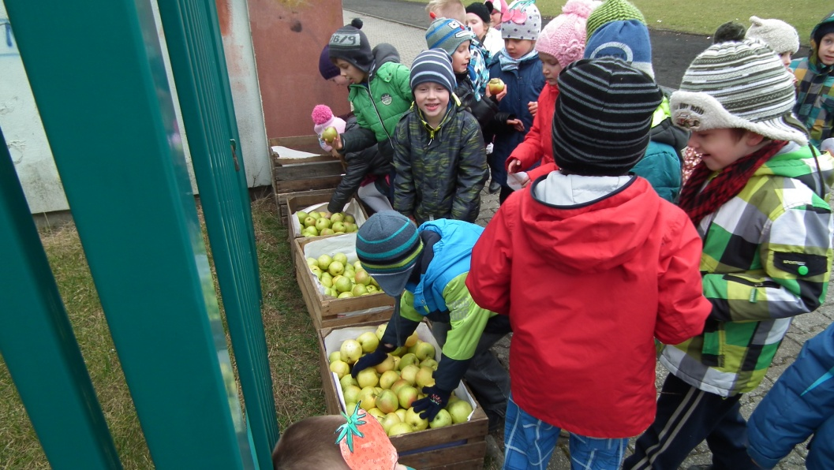
Dzieci grupami pokonywały dystans bieżni wokół boiska. Bieg podzielony był na stacje, na których wychowawcy prowadzili ćwiczenia.
Na koniec każdego biegu uczniowie otrzymywali zdrową porcję witamin – jabłuszka.

Slide 7
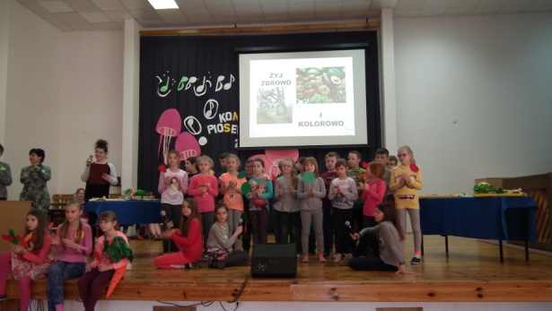
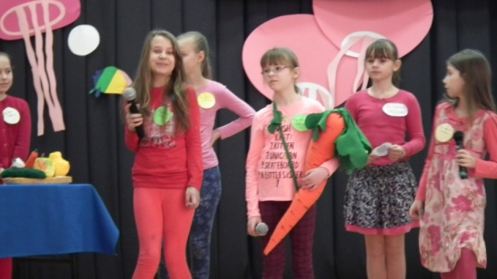
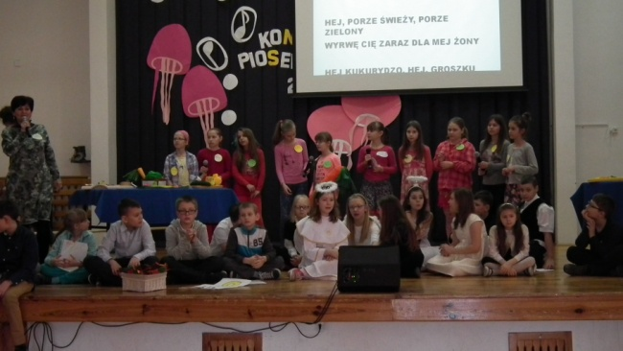
Prezentacje artystyczne
16 marca w auli szkolnej oglądaliśmy różnorodne prezentacje.
Uczniowie przygotowali: piosenki , wiersze, przedstawienie teatralne, skecze.
Podczas wspólnej zabawy nauczyliśmy się piosenki, którą śpiewaliśmy w przerwach pomiędzy występami:
„ Taki mały, taki duży,
ma owoce jeść
Taki chudy, taki gruby
ma warzywa jeść,
Taki ja, taki Ty
ma owoce jeść,
Taki ja, taki Ty
ma warzywa jeść.”

Slide 8
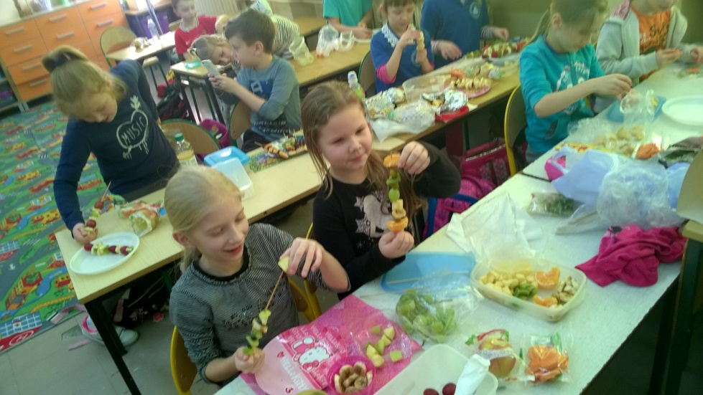
Owocowo-warzywne szaleństwa w klasach 1-3
Przez cały tydzień uczniowie klas młodszych przygotowywali dla siebie zdrowe i kolorowe śniadanka.
Uruchamiając swoją wyobraźnię tworzyli sałatki, szaszłyki i kanapki.
Poznali piramidę zdrowego żywienia i według jej zaleceń starali się wykonać dla siebie pełne witamin i mikroelementów posiłki.

Slide 9
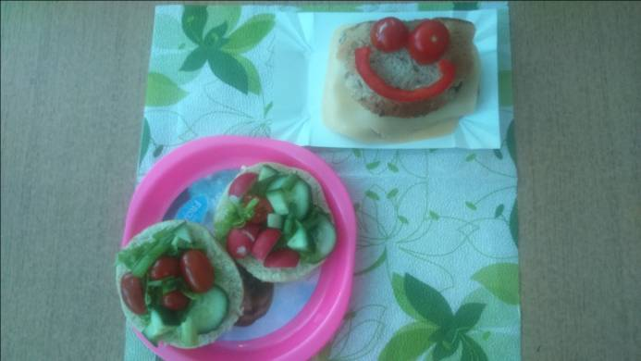
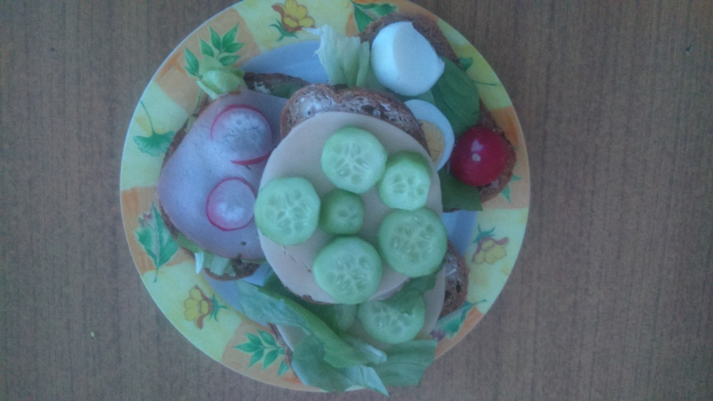
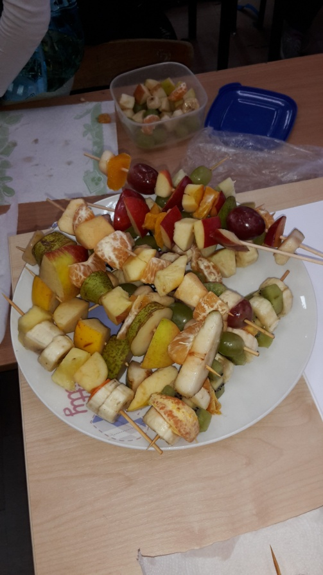
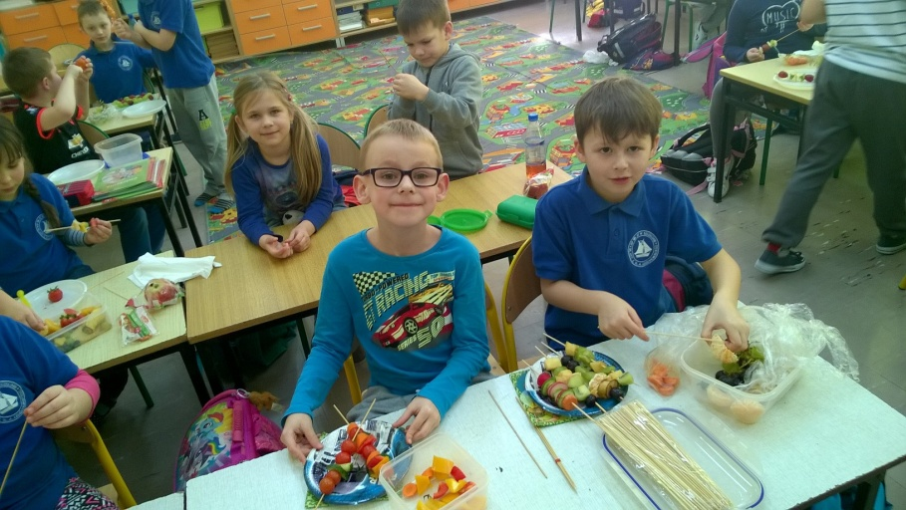
Aż ślinka leci
Lepszych nie zrobi nawet mama

Slide 10
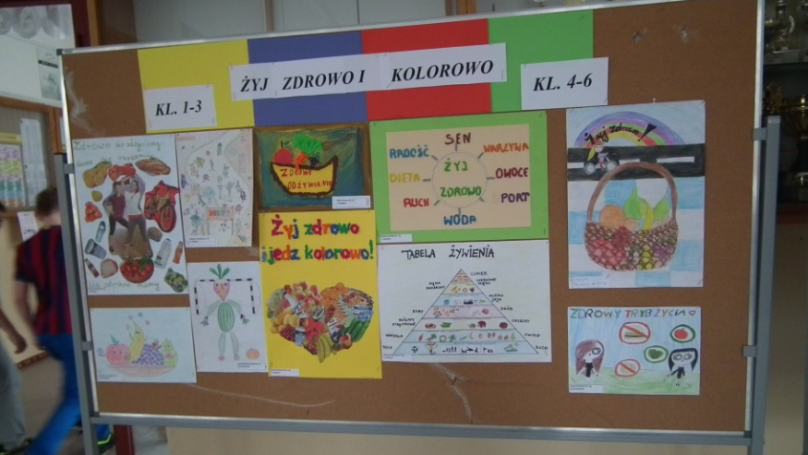
Konkursy plastyczne
Uczniowie mieli do wyboru wykonanie prac w różnych technikach: płaskiej i przestrzennej.
Prace płaskie, format A4-A3 (farby, kredki, wydzieranki, wyklejanki, kolaże).
Formy przestrzenne. Tu fantazja uczniów nie miała granic. Pojawiły się pluszowe, metrowe marchewki, ananas z balonu, kapusty i sałaty z papierowych serwetek, owoce i warzywa z masy solnej , gipsu, z siatek geometrycznych oraz duże formy wypełniane watą.

Slide 11
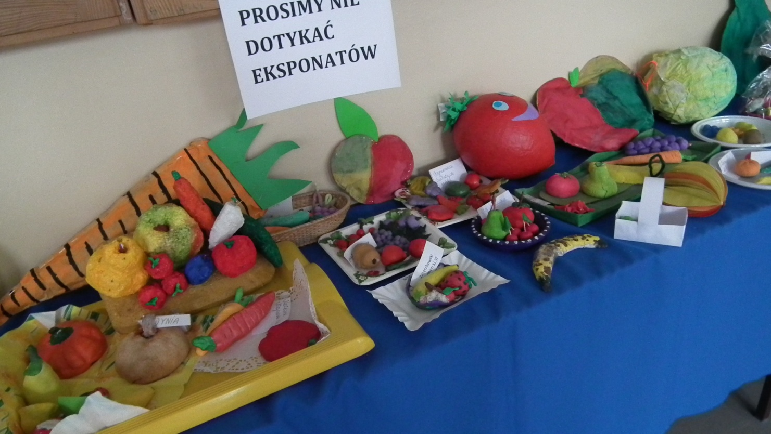
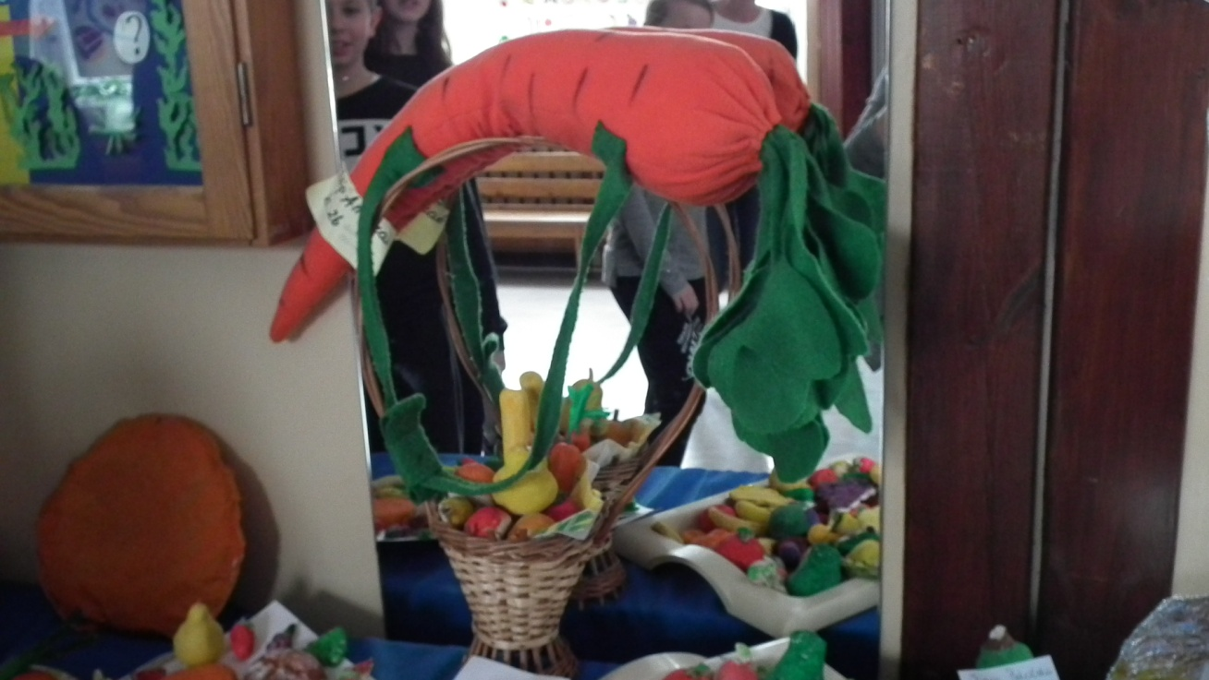
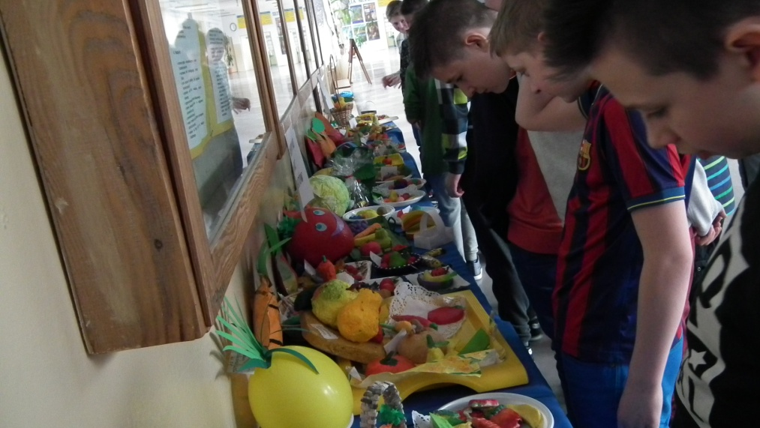
Czy na pewno to pyszne jedzonko jest nie do ugryzienia?

Slide 12
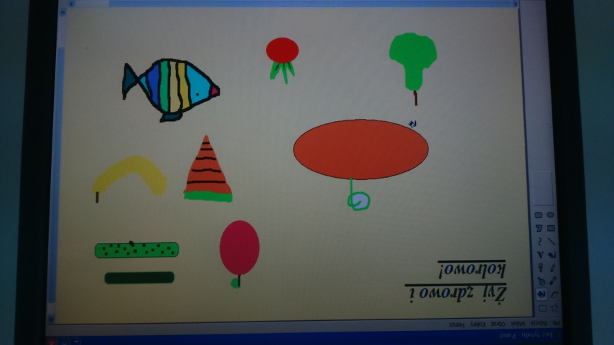
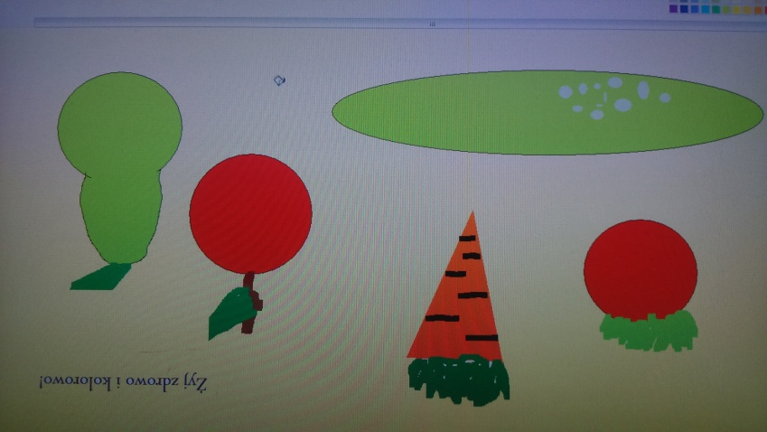
Grafika komputerowa w klasach 1-3
Uczniowie klas 1-3 na zajęciach informatycznych wykorzystując umiejętności pracy z programem Power Point, projektowali kolorowe obrazy graficzne.

Slide 13
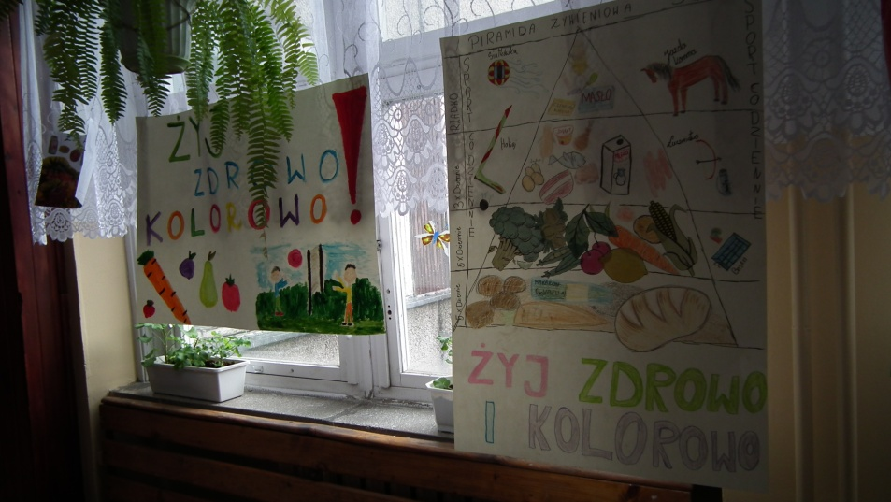
Plakatowe graffiti klas 1-6
Podsumowaniem całego projektu była prezencja Plakatowego graffiti w korytarzach szkoły.
W tym zadaniu udział brały wszystkie klasy (45 oddziałów). Każda klasa otrzymała arkusz kartonu, na którym zgodnie ze swoim pomysłem i w wybranej technice przedstawiła wizję hasła projektu „Żyj zdrowo i kolorowo”.
Równolegle z wystawą plakatów, w holu głównym szkoły zaprezentowane były prace z konkursów plastycznych.

Slide 14
Ewaluacja ☺
Decydując się na udział w projekcie nie spodziewałyśmy się, że cała akcja zaproponowana na I Forum Samorządowym odniesie taki sukces.
Zachwycone jesteśmy skalą zaangażowania uczniów naszej szkoły.
Już na pierwszym spotkaniu, podczas zajęć warsztatowych z przedstawicielami Samorządów Klasowych, zostałyśmy zaskoczone mnogością pomysłów i sposobów realizacji zaproponowanych przez dzieci.
Trudnością przeprowadzenia w naszej szkole akcji na masową skalę jest to, że jesteśmy największą szkołą podstawową w Szczecinie, a co za tym idzie mamy dużą liczbę dzieci (1300). Musimy więc włożyć dużo więcej wysiłku w skoordynowanie wszystkich przedsięwzięć.
Dzieci nauczyły nas jednak tego, że posiadają w sobie olbrzymie pokłady pracowitości, fantazji, umiejętności i chęci współdziałania.
Cała akcja powiodła nam się dlatego, że uczniowie realizowali swoje własne pomysły, w wybrany przez siebie sposób a nie narzucony przez dorosłych. Tak właśnie rozwija się samorządność w naszej szkole.

Slide 15
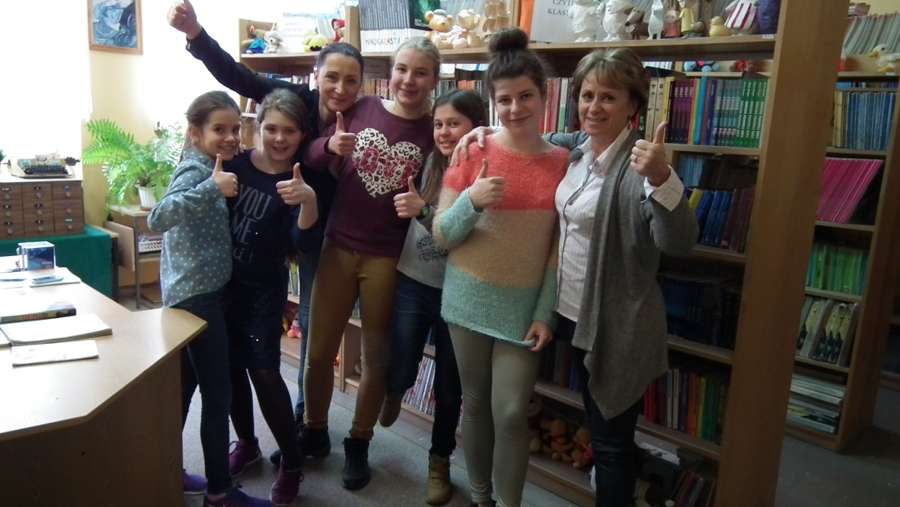
Całość koordynował zarząd Samorządu Uczniowskiego Szkoły Podstawowej Nr 37 w Szczecinie wraz z opiekunkami.

